Slide 1
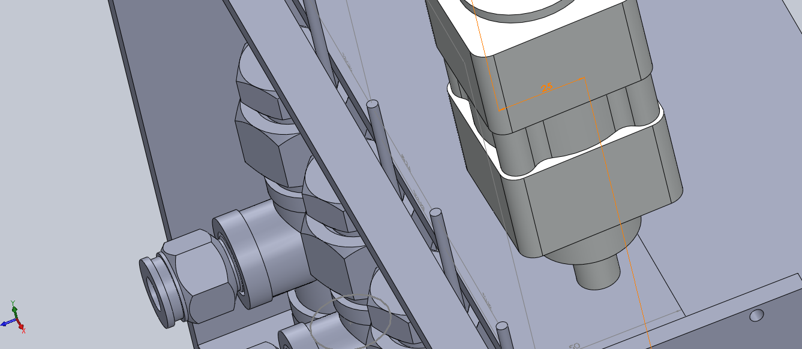
VISTA DESDE ARRIBA

Slide 2
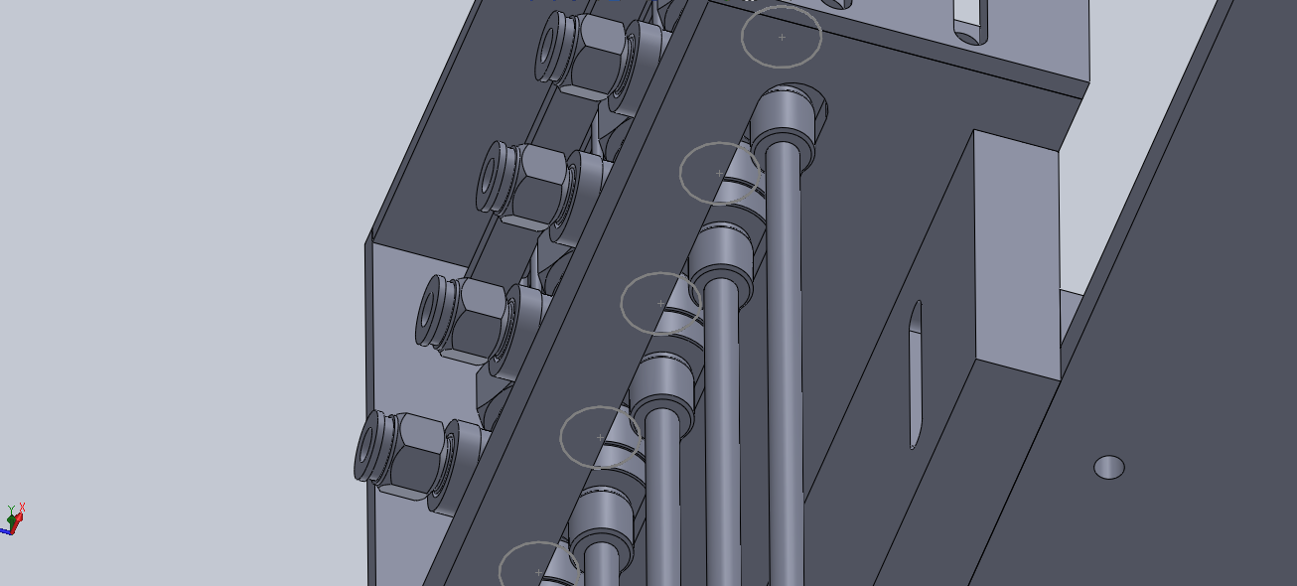
VISTA DESDE ABAJO

Slide 3
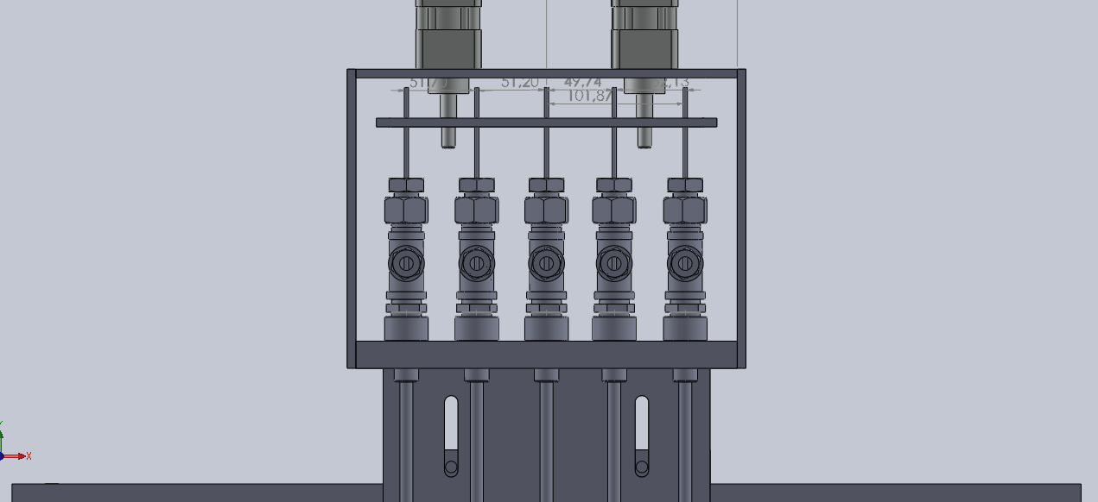
VISTA FRONTAL

